Slide 1
El Golf
Formas Perfectas

Slide 2
Las Reglas
Today you are going to play a round of golf in a party of four players.
You will play nine holes. On each hole you’ll be given a slide of questions to answer. You need to write your answer/s clearly in the space for that hole on your playing card. It looks like this…

Slide 3
El Golf Jugador/a: _____________
Hoyo 1
Hoyo 2
Hoyo 3
Hoyo 4
Hoyo 5
Hoyo 6
Hoyo 7
Hoyo 8
Hoyo 9

Slide 4
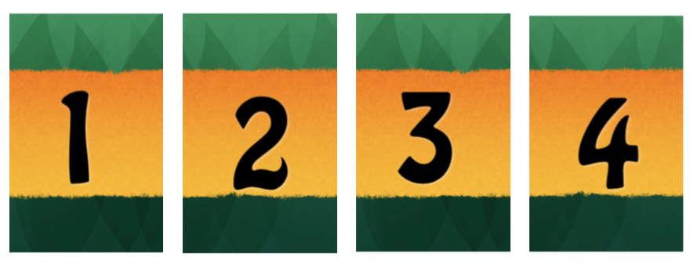
Los Números
Once you finish writing your answer, you must drop your writing utensil. Then you will grab one of the numbered cards on your table. They look like this:

Slide 5
La Meta
If you are first done, grab the 1.
If you are second done, grab the 2.
If you are third done, grab the 3.
If you are fourth done, grab the 4.

Slide 6
Jugar
Make sure all 4 numbered cards are in the center of your table.
Make sure each player has a golf card and a writing utensil.

Slide 7
Hoyo 1: Preguntas
Marca las formas correctas:
Present perfect
Past perfect
Conditional perfect
Future perfect
Present perfect subjunctive
Haya, hayas…
He, has…
Habría, habrías…
Había, habías…
Habré, habrás…

Slide 8
Hoyo 1: Respuestas
Present perfect
Past perfect
Conditional perfect
Future perfect
Present perfect subjunctive
Haya, hayas…
He, has…
Habría, habrías…
Había, habías…
Habré, habrás…
1-B, 2-D, 3-C, 4-E, 5-A,

Slide 9
Los Puntos
If you got everything right, you win the number of points on the card you grabbed.
If you got anything wrong, you win 5 points.
Remember that it’s golf – you want a low score!
Write your score in the circular hole on your golf card.

Slide 10
Hoyo 2: Preguntas
Marca los verbos irregulares
Abrir
Cubrir
Hacer
Decir
Poner
Ver
Escribir
Morir
Puesto
Hecho
Escrito
Abierto
Dicho
Visto
Muerto
Cubierto

Slide 11
Hoyo 2: Respuestas
Abrir
Cubrir
Hacer
Decir
Poner
Ver
Escribir
Morir
Puesto
Hecho
Escrito
Abierto
Dicho
Visto
Muerto
Cubierto
1-D, 2-H, 3-B, 4-E, 5-A, 6-F, 7-C, 8-G

Slide 12
Hoyo 3: Preguntas
Conjuga los verbos
Conocer / yo / presente perf
Hacer / tú / pasado perf
Decir / ellos / condicional perf
Querer / ella / futuro perf
Ir / nosotros / pres perf subj

Slide 13
Hoyo 3: Respuestas
Conocer / yo / presente perf
Hacer / tú / pasado perf
Decir / ellos / condicional perf
Querer / ella / futuro perf
Ir / nosotros / pres perf subj
He conocido
Habías hecho
Habrían dicho
Habrá querido
Hayamos ido

Slide 14
Hoyo 4: Preguntas
Conjuga los verbos
Ver / tú / pres perf subj
Salir / ellos / condicional perf
Ser / ella / future perf
Hablar / nosotros / past perf
Mirar / usted / present perf

Slide 15
Hoyo 4: Respuestas
Ver / tú / pres perf subj
Salir / ellos / condicional perf
Ser / ella / future perf
Hablar / nosotros / past perf
Mirar / usted / present perf
Hayas visto
Habrían salido
Habrá sido
Habíamos hablado
Ha mirado

Slide 16
Hoyo 5: Preguntas
Llena el espacio…
Yo ___ “hola” a la maestra.
Lupe y Lola __ que yo no tenía su dinero.
¿Quién __ mi mochila?
Nosotros __ en Minneapolis.
Yo quiero que mis hermanos __ la música.
Hayan escuchado
Habían sabido
He dicho
Habremos estado
Habría tomado

Slide 17
Hoyo 5: Respuestas
Yo ___ “hola” a la maestra.
Lupe y Lola __ que yo no tenía su dinero.
¿Quién __ mi mochila?
Nosotros __ en Minneapolis.
Yo quiero que mis hermanos __ la música.
Hayan escuchado
Habían sabido
He dicho
Habremos estado
Habría tomado
1-C, 2-B, 3-E, 4-D, 5-A

Slide 18
Hoyo 6: Preguntas
Traduce del español al inglés.
Yo nunca he comido la comida china.
Mis hermanos habían salido sin nosotros.
Cristina ya habrá terminado todo.

Slide 19
Hoyo 6: Respuestas
Yo nunca he comido la comida china.
Mis hermanos habían salido sin nosotros.
Cristina ya habrá terminado todo.
I have never eaten Chinese food.
My brothers had left without us.
Cristina will already have finished everything.

Slide 20
Hoyo 7: Preguntas
Traduce del español al inglés.
Nadie habría dicho eso.
Yo espero que tú hayas llegado a tiempo.
Nosotros pensamos que ellos han ido.

Slide 21
Hoyo 7: Respuestas
Nadie habría dicho eso.
Yo espero que tú hayas llegado a tiempo.
Nosotros pensamos que ellos han ido.
No one would have said that.
I hope that you have arrived on time.
We think that they have gone.

Slide 22
Hoyo 8: Preguntas
Traduce del inglés al español.
I hope you have seen the movie.
Who would have called me?

Slide 23
Hoyo 8: Respuestas
I hope you have seen the movie.
Who would have called me?
Yo espero que tú hayas visto la película.
¿Quién me habría llamado?

Slide 24
Hoyo 9: Preguntas
Traduce del inglés al español.
What will you have done in five years?
Carlota had been my best friend.

Slide 25
Hoyo 9: Respuestas
What will you have done in five years?
Carlota had been my best friend.
¿Qué habrás hecho en cinco años?
Carlota había sido mi mejor amiga.

Slide 26
Los Ganadores
Add up your scores from all 9 holes. Who had the lowest score in your group?
That person gets to collect the golf sheets and the number cards to bring up to the teacher!
9

